Slide 1
Projet Hellink : un dispositif d’apprentissage mixte associant serious escape game / exercices gamifiés / jeu vidéo Enseignement des Compétences Informationnelles en Licence Par Myriam Gorsse Responsable du Département Formation et Innovation Pédagogique des Bibliothèques et Porteuse du Projet Hellink
AVRIL 2018

Slide 2
1
Introduction

Slide 3
Pourquoi développer l’innovation ludopédagogique en bibliothèque ?
Les bibliothèques universitaires sont depuis longtemps des « tiers-lieu » d'accueil et d'animation de la communauté étudiante (Oldenburg, 1999).
Elles proposent ainsi régulièrement des animations culturelles ou pédagogiques qui participent à la construction de l'identité des étudiants et de la communauté étudiante.
Au sein de la plupart des universités, les bibliothèques prennent par ailleurs en charge les enseignements et formations en compétences informationnelles délivrés aux étudiants.
Souvent intégrés aux cursus, ces enseignements assurés par des bibliothécaires-formateurs en lien avec les enseignants sensibilisent les étudiants aux humanités numériques et leur transmettent une culture de l'information scientifique dont ils ont besoin en particulier en licence.
Parce qu’elles se situent au carrefour des potentialités universitaires en matière d'animation et d'enseignement, les bibliothèques sont progressivement devenues un terrain d'expérimentation favorable pour le jeu (Guo, Dion, 2016 / Reade, 2017).
Les bibliothèques de Sorbonne Université ont ainsi développé depuis 2013 un programme d'animations ludopédagogiques innovantes destiné aux licences qui permet d'introduire des mécanismes d'animation ludifiée dans les enseignements en compétences informationnelles, et de la ludopédagogie dans les animations évènementielles proposées en bibliothèque.
Médiation
Formation
Animation
Accueil
TITRE DE LA SECTION OU DU CHAPITRE

Slide 4
Chronologie de l’innovation ludopédagogique dans les bibliothèques de Sorbonne Université
2013 : Création du service, gamification des réunions de travail
2014 : 1ères murders parties pédagogiques conçues et scénarisées en interne par des bibliothécaires-formateurs
2015 : organisation d’une serious game jam
2016 : création en interne d’un serious game / coconstruction bibliothécaires/game designers, graphistes, …
2014-2016 : mise en place de salles de formation innovantes
2016 : Pédagogie partagée : réunions mensuelles de partage des compétences
2017 : création d’un serious escape game sur les fake news
2013 : gamification des TD de Méthodologie destinés aux licences
2018 : création d’un format présentiel d’« Amphi gamifié »
Manager l’innovation
et partager les
compétences
Gamifier et
expérimenter
Créér des formats
ludiques complets
en blended learning
2015 : Prix Livres Hebdo de l’Innovation pour les Murders Partys pédagogiques
2016 : Prix ‘Futurs Publics’ du Secrétariat Général à la Modernisation de l’Action Publique pour le jeu vidéo « Hellink »
2017 : Obtention d’un Serious Escape Game award (Serre Numérique/CRI) pour l’Escape Game « Hellscape »
TITRE DE LA SECTION OU DU CHAPITRE

Slide 5
2
Manager l’innovation

Slide 6
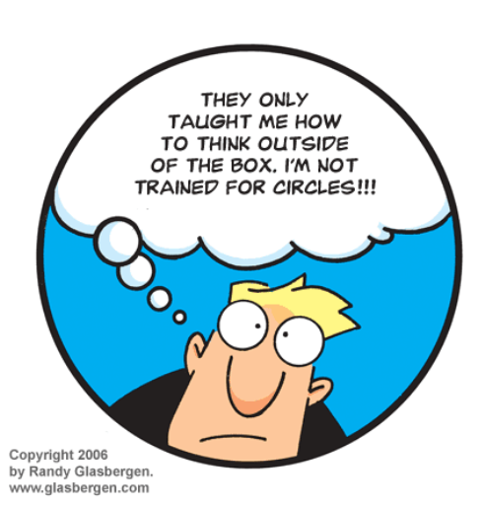
Le Département Formation et Innovation Pédagogique des bibliothèques de Sorbonne Université
Manager l’innovation et partager les compétences
« Tout le monde a une idée… Mais il s’agit surtout de la mettre à exécution et d’attirer d’autres personnes pour vous aider à travailler et améliorer cette idée » (Jack Dorsey, créateur de Twitter)
Un projet managérial et une communauté de formateurs
Travail interne de transformation des soft skills des formateurs en compétences d’ingénierie ludopédagogique : sketchnoting, gamification, jeu de rôles, graphisme, dessin, théâtre, cinéma, animation ---> les talents personnels peuvent nourrir la mise en place de ressorts ludiques et de formats pédagogiques au sein d’un fonctionnement d’équipe
Coconstruction, et association de bibliothécaires, d’ingénieurs pédagogiques, d’étudiants, d’enseignants à la conception d’outils et de supports

Slide 7
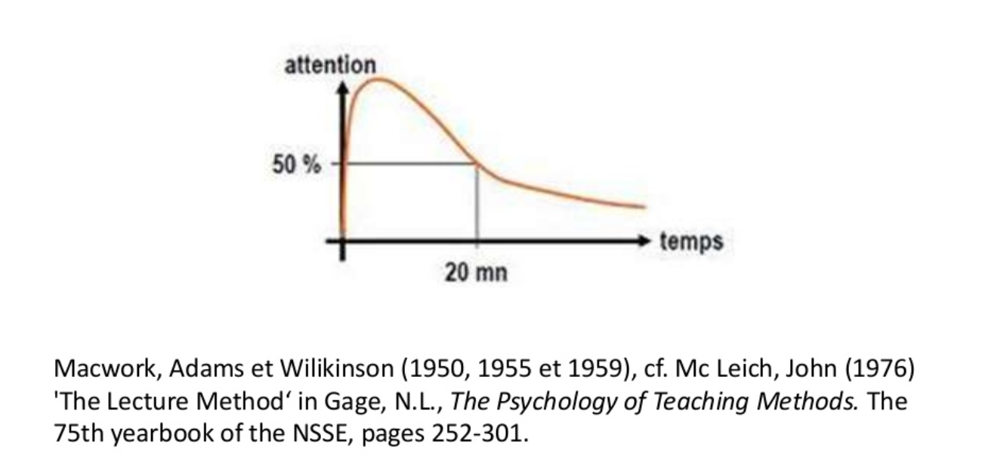
Le lien entre ludopédagogie et apprentissage actif
Spécificité des enseignements en compétences informationnelles :
Les étudiants sont sincèrement convaincus qu’ils maitrisent les outils… et ne se rendent compte qu’après coup que ce n’est pas le cas !
L’explosion de l’information scientifique les confronte à une quantité importante de sources qu’ils doivent apprendre à gérer (Cartier, 2017).
Solliciter leur attention est donc essentiel…
… Les pousser à entraîner leur esprit critique aussi
La gamification et la formation par le jeu
constituent donc un ressort pédagogique
important pour les bibliothécaires-formateurs
en compétences informationnelles
(Cf : Page dédiée au sujet de l’American Library Association :
http://www.ala.org/tools/future/trends/gamification )
Au bout de combien de temps a-t-on perdu la moitié de l’auditoire ?
TITRE DE LA SECTION OU DU CHAPITRE

Slide 8
3
Gamifier et Experimenter

Slide 9
Le Département Formation et Innovation Pédagogique des bibliothèques de Sorbonne Université
Gamifier et
expérimenter
« N’abandonnez jamais votre droit à l’erreur car vous perdriez la capacité d’apprendre des choses nouvelles et d’avancer dans la vie » (David Burns)
Expérimentation, mise en test, ajustement de la narration
Analyse et évaluation ce qui peut être amélioré
Intégration de ressorts ludiques aux TD, utilisation de jeux de cartes, de jeux-cadres,…
Se donner le droit à l’erreur !
Réveiller le désir d’apprendre !
#épistémophilie
Définition
Idéation
Prototypage
Mise en test
Évaluation
Analyse
Design Thinking

Slide 10
Réveiller VRAIMENT le plaisir d’apprendre !

Slide 11
4
Le projet hellink : un dispositif d’apprentissage mixte

Slide 12
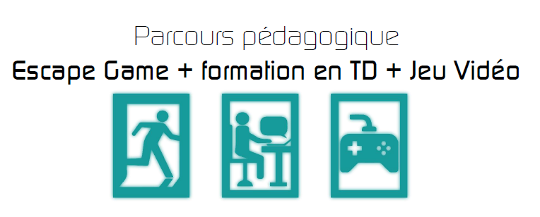
Blended Learning : le projet Hellink
Le projet Hellink se compose de trois éléments :
Un escape game pédagogique
Des exercices gamifiés à utiliser en Td
de Licence
Un serious game
Dans ces trois dispositifs :
une même approche pédagogique (l’apprentissage actif)
un même univers narratif (science-fiction)
des personnages récurrents facilitant l’appropriation des jeux et exercices par les étudiants

Slide 13
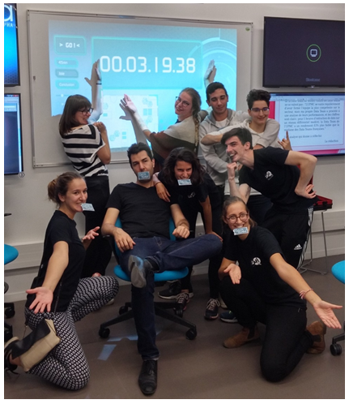
Le serious escape game
joué en équipe et en temps limité en présence d'un bibliothécaire-animateur
valorise le fonctionnement en groupe, le "roleplay" des étudiants
permet une première prise de contact avec la bibliothèque lors de la rentrée universitaire
Thème : les "fake news"
L'efficacité de l’apprentissage repose sur l'articulation entre gameplay (fouille) et contenus à transmettre (fouille des sources documentaires et confrontation) (Lameras, Arnab, Dunwell, 2017).
Ce dispositif favorise l'attention mais
également la montée du flow
(Wiemker, Elumir, Clare, 2015).
TITRE DE LA SECTION OU DU CHAPITRE

Slide 14
Le serious escape game
Objectifs pédagogiques de Hellink Escape :
Se former aux Humanités numériques et à l’esprit critique
Comprendre les règles de base des sciences de l’information / de l’Information scientifique et technique
S’accoutumer à confronter ses sources…
et à ne pas croire tout ce qu’on lit !
S’acculturer à l’usage d’une salle
pédagogique en ilot high tech (les
étudiants devront ensuite revenir dans
cette salle en cours d’année)
Découvrir la bibliothèque et avoir
envie d’y revenir
Ce dispositif favorise l'attention mais
également la montée du flow
(Wiemker, Elumir, Clare, 2015).
TITRE DE LA SECTION OU DU CHAPITRE

Slide 15
Le serious escape game
Objectifs pédagogiques de Hellink Escape :
Se former aux Humanités numériques et à l’esprit critique
Comprendre les règles de base des sciences de l’information / de l’Information scientifique et technique
S’accoutumer à confronter ses sources…
et à ne pas croire tout ce qu’on lit !
S’acculturer à l’usage d’une salle
pédagogique en ilot high tech (les
étudiants devront ensuite revenir dans
cette salle en cours d’année)
Découvrir la bibliothèque et avoir
envie d’y revenir
TITRE DE LA SECTION OU DU CHAPITRE

Slide 16
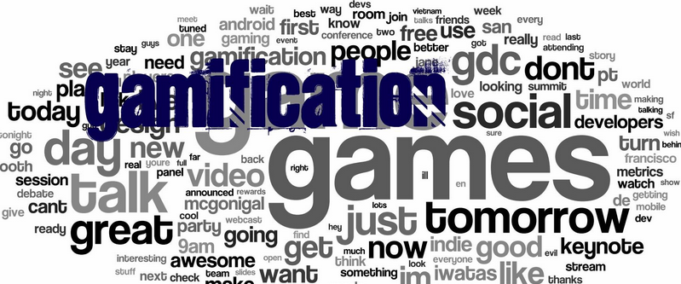
Les exercices gamifiés en TD
Dès 2014 : TD de licence gamifiés
Dans le cadre du projet Hellink : exercices revus pour intégrer l’univers Hellink et ses personnages
Pédagogie active : 1h45 d’enquête pour résoudre un mystère en explorant les bases de données, les bases de presse et le catalogue de la bibliothèque
Le dernier ¼ d’heure de td permet de jouer au jeu vidéo en partie courte
64 séances et
675 étudiants formés en
2017
TD intégré au module
de Méthodologie du
Travail universitaire
TITRE DE LA SECTION OU DU CHAPITRE

Slide 17
Les exercices gamifiés en TD
Dès 2014 : TD de licence gamifiés
Dans le cadre du projet Hellink : exercices revus pour intégrer l’univers Hellink et ses personnages
Pédagogie active : 1h45 d’enquête pour résoudre un mystère en explorant les bases de données, les bases de presse et le catalogue de la bibliothèque
Le dernier ¼ d’heure de td permet de jouer au jeu vidéo en partie courte
64 séances et
675 étudiants formés en
2017
TD intégré au module
de Méthodologie du
Travail universitaire
TITRE DE LA SECTION OU DU CHAPITRE

Slide 18
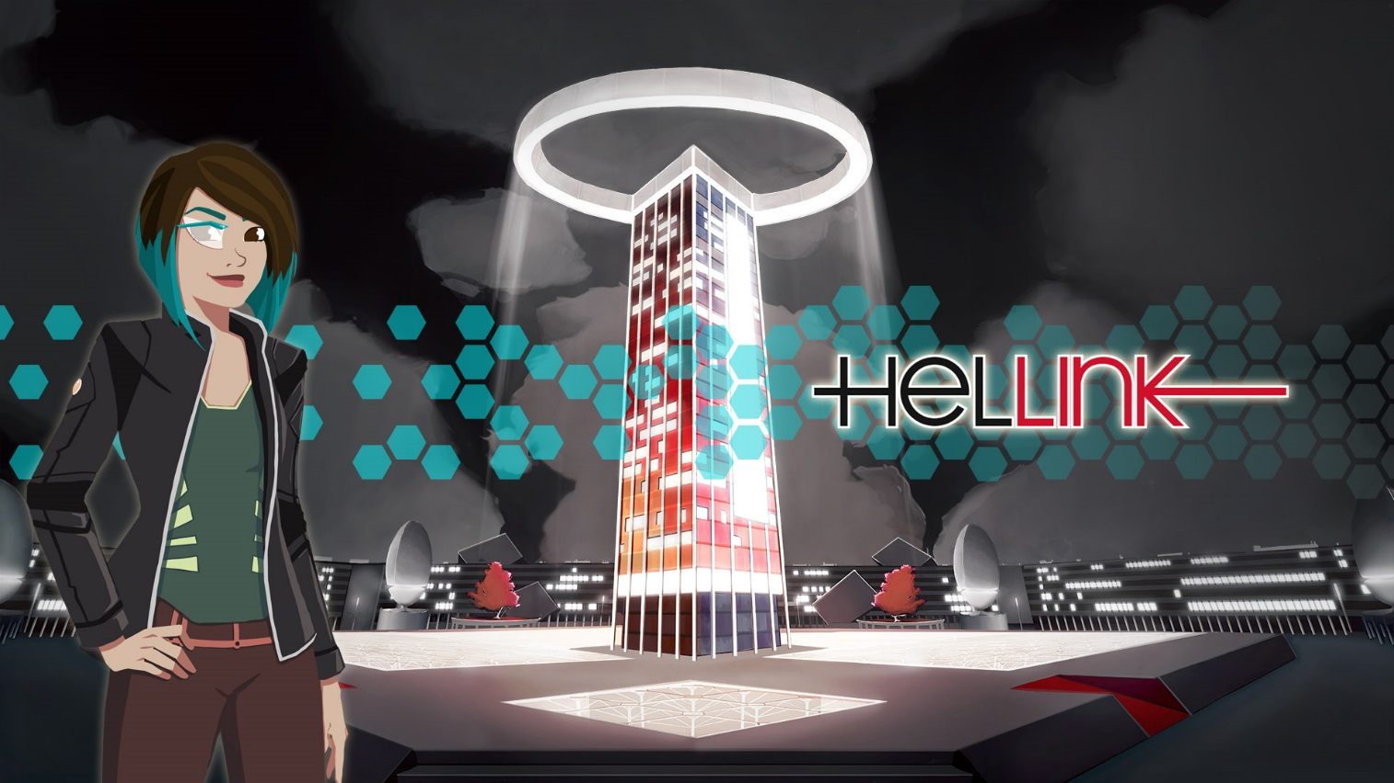
Le jeu vidéo Hellink
Un jeu vidéo pédagogique original, créé par une équipe composite mêlant bibliothécaires, ingénieurs pédagogiques et game designers intégrés à l'équipe pédagogique de la bibliothèque pendant 1 an et demi.
Graphismes et musiques originaux qui se retrouvent dans l'escape game et le jeu vidéo, pour favoriser l'immersion.
Le jeu vidéo est utilisé en td en version courte (séquence pédagogique de 15 minutes animée par un bibliothécaire-formateur), et est ensuite téléchargeable pour être joué en partie longue à distance.
Bande-annonce visionnable ici : https://www.youtube.com/watch?v=sEg6qkF0-1A
TITRE DE LA SECTION OU DU CHAPITRE

Slide 19
Le jeu vidéo Hellink (2)
Le jeu vidéo propose et déroule deux mécaniques de jeu différentes :
une mécanique de course de mots clés
une mécanique de confrontation des sources, sur des thèmes liés aux humanités numériques permettant également l'acculturation des étudiants de licence à des notions qu'ils retrouveront au cours de leurs études (présentation du circuit de l'édition scientifique, familiarisation avec l'open access,...).
TITRE DE LA SECTION OU DU CHAPITRE

Slide 20
Le jeu vidéo Hellink
TITRE DE LA SECTION OU DU CHAPITRE

Slide 21
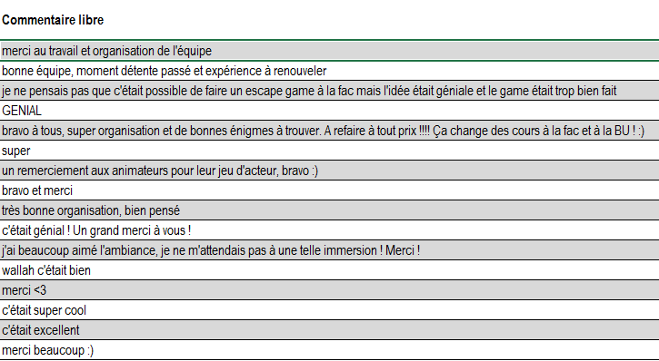
Evaluer les activités ludopédagogiques ?
L’évaluation se fait en plusieurs temps :
Quizz de sortie après l’escape game
Formulaire d’évaluation après la formation gamifiée
Le jeu vidéo prévoit également la collecte de Learning Analytics, mais la mise en place technique est complexe
A ces méthodes d’évaluation qualitative, on souhaite à terme ajouter des méthodes quantitatives
Il convient d'interroger en continu le lien entre l'introduction des serious games (et donc d'une certaine forme "d'amusement") dans l'apprentissage et le succès de celui-ci (Iten, Petko, 2016). Si la question de l'immersion reste essentielle (Cheng, Yu Wen, 2017), au delà des enquêtes qualitatives, nécessairement impactées par le plaisir ressenti par l'étudiant, l'analyse de l'efficacité du dispositif implique l'usage d'un modèle d'évaluation complet (méthode CEPAJe, Alvarez, Chaumette, 2017 ; Learning Analytics).

Slide 22
5
conclusion

Slide 23
Pistes pour l’avenir
Renforcer les coopérations internes (Play@SU, Capsule, Vie Etudiante) et externes (CRI, CANOPE95, CLEMI,…)
Exploiter les Learning Analytics du jeu vidéo, et mettre en place la méthode CEPAJe pour l’escape game
En lien avec la Commission Pédagogie de l’ADBU, développer un module Lycées (Continuum Bac-3/ Bac+3)
Au total, entre 8000 et 10 000
étudiants seront formés au sein
du service en 2018 -> Les pistes
d’utilisation sont nombreuses
dans le contexte de la nouvelle
université

Slide 24
Pistes bibliographiques
Alvarez, Julian, et Pascal Chaumette. « Présentation d’un modèle dédié à l’évaluation d’activités ludo-pédagogiques et retours d’expériences ». Recherche et pratiques pédagogiques en langues de spécialité. Cahiers de l’Apliut , no Vol.36 N°2 (30 juin 2017).
Cartier, Michel. Le nouveau monde des infostructures. Les Editions Fides, 1997.
Cheng, Meng-Tzu, Yu-Wen Lin, Hsiao-Ching She, et Po-Chih Kuo. « Is Immersion of Any Value? Whether, and to What Extent, Game Immersion Experience during Serious Gaming Affects Science Learning ». British Journal of Educational Technology 48, no 2 (1 mars 2017): 246-63.
Guo, Yan Ru, et Dion Hoe-Lian Goh. « Heuristic Evaluation of an Information Literacy Game ». In Digital Libraries: Knowledge, Information, and Data in an Open Access Society , 188-99. Lecture Notes In Computer Science. Springer, Cham, 2016.
Iten, Nina, et Dominik Petko. « Learning with Serious Games: Is Fun Playing the Game a Predictor of Learning Success? ». British Journal of Educational Technology 47, no 1 (1 janvier 2016): 151-63.
Oldenburg, Ray. 1999. Great Good Place. New York: Marlow.
Lameras, Petros, Sylvester Arnab, Ian Dunwell, Craig Stewart, Samantha Clarke, et Panagiotis Petridis. « Essential Features of Serious Games Design in Higher Education: Linking Learning Attributes to Game Mechanics ». British Journal of Educational Technology 48, no 4 (1 juin 2017): 972-94.
Reade, Tripp. « The Clock Is Ticking: Library Orientation as Puzzle Room ». Knowledge Quest 45, no 5 (janvier 2017): 48-53.
Schmidt, Janine, « Promoting library services in a Google world ». Library Management, Vol. 28 Issue: 6/7 (2017), pp.337-346
Spek, Erik D. van der, Herre van Oostendorp, et John-Jules Ch. Meyer. « Introducing Surprising Events Can Stimulate Deep Learning in a Serious Game ». British Journal of Educational Technology 44, no 1 (1 janvier 2013): 156-69.
Wiemker, Markus, Errol Elumir, et Adam Clare. « Escape Room Games | Flow (Psychology) | Science ». Nov 2015. Scribd. Consulté le 2 mars 2018. https://www.scribd.com/document/362827424/00511Wiemker-Et-Al-Paper-Escape-Room-Games .
TITRE DE LA SECTION OU DU CHAPITRE

Slide 25
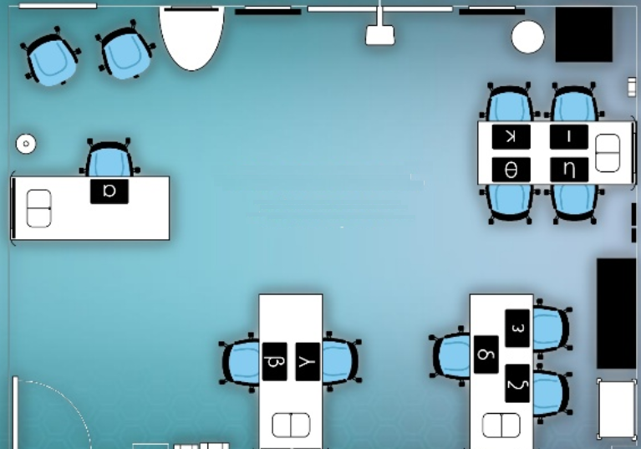
MERCI !

